Slide 1
МБДОУ «Усть-Нерский детский сад общеразвивающего вида №36 «Березка»
«Организация системы наставничества в ДОУ»
Авторы:
Никулина М.М.
Федотова Ю.В.
Усть-Нера, 2023 год

Slide 2
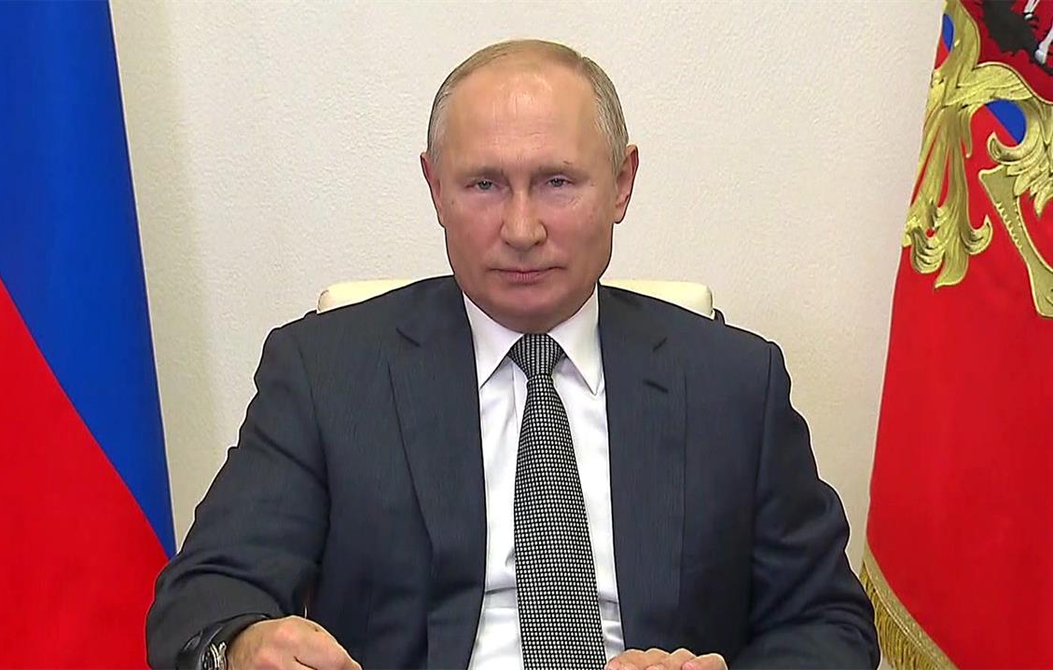
Указ Президента Российской Федерации от 27.06.2022 г. № 401
О проведении в Российской Федерации Года педагога и наставника

Slide 4
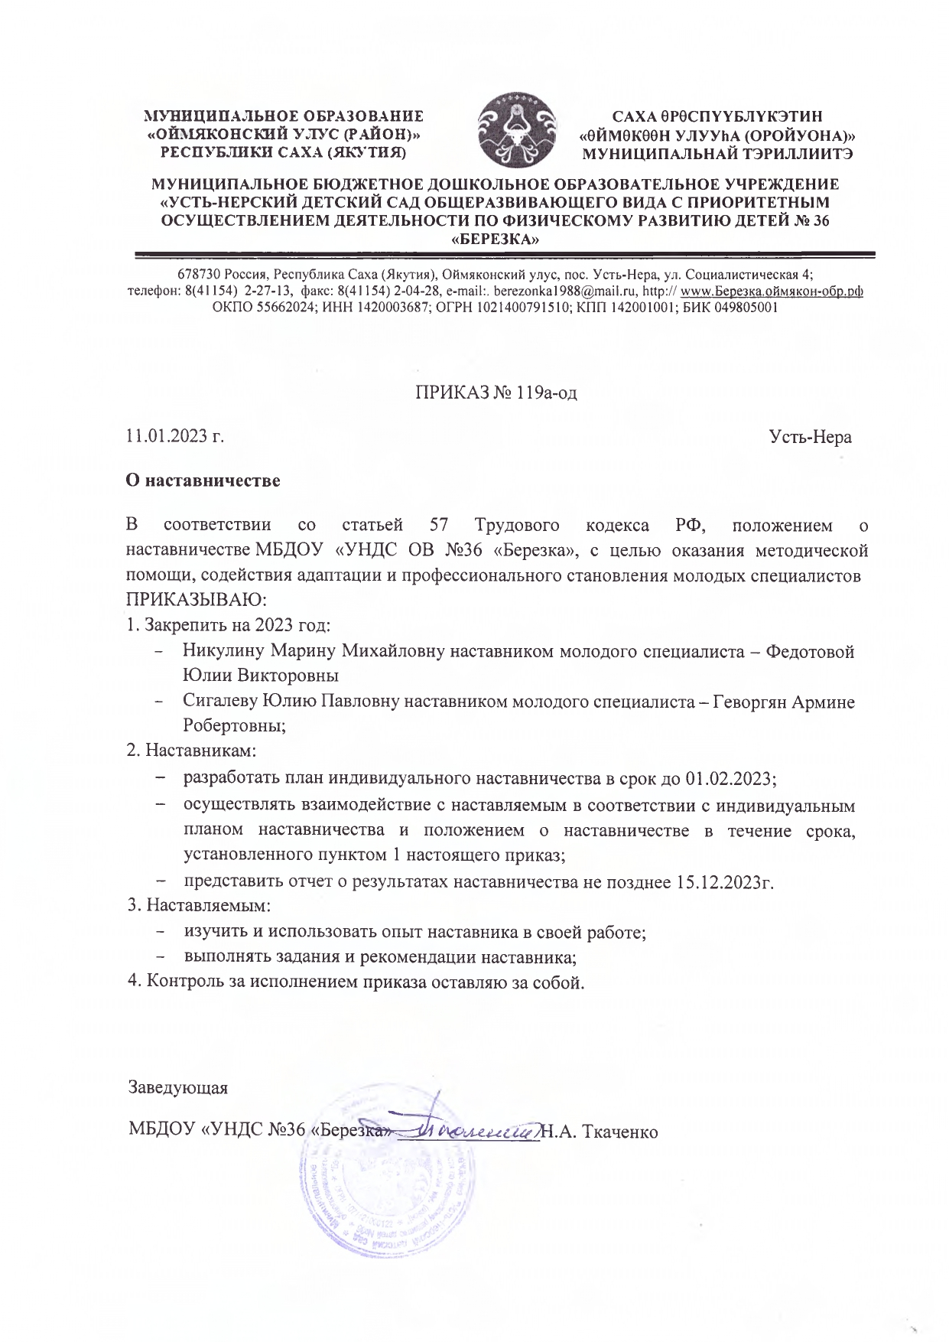
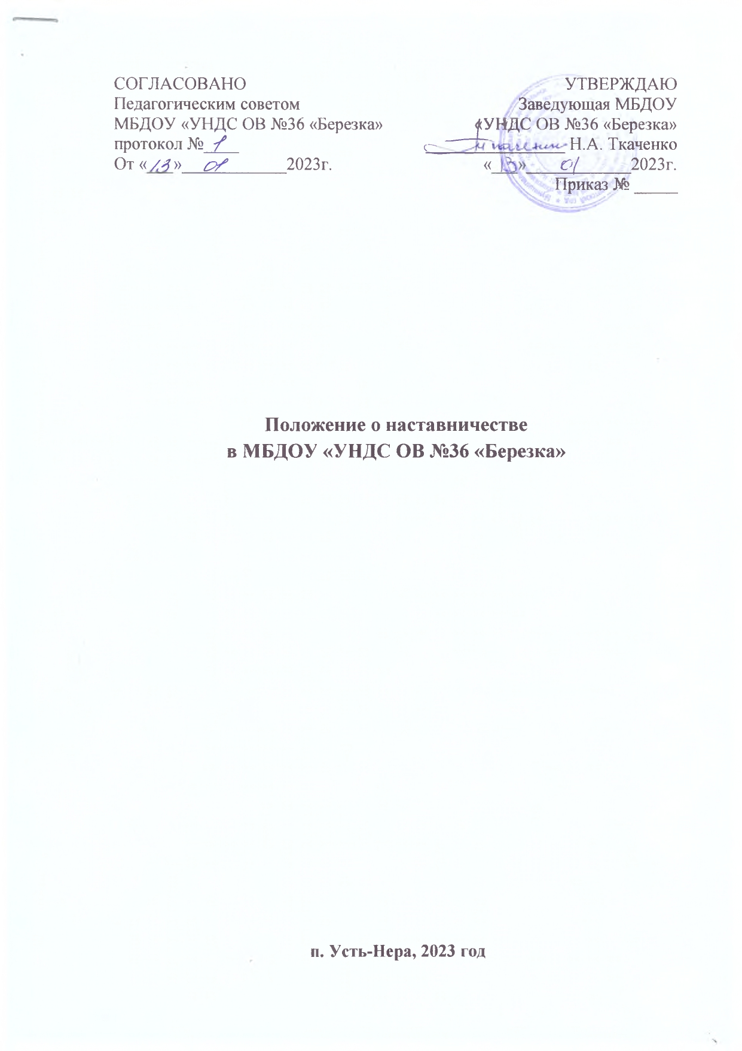

Slide 5
Наставничество -
тип подготовки к работе, обеспечивающий занятость работника с поддержкой опытного наставника, что способствует изучению работы на практике. Это процесс целенаправленного формирования личности, ее интеллекта, физических сил, духовности, подготовки ее к жизни в целом, к активному участию в трудовой деятельности.

Slide 6
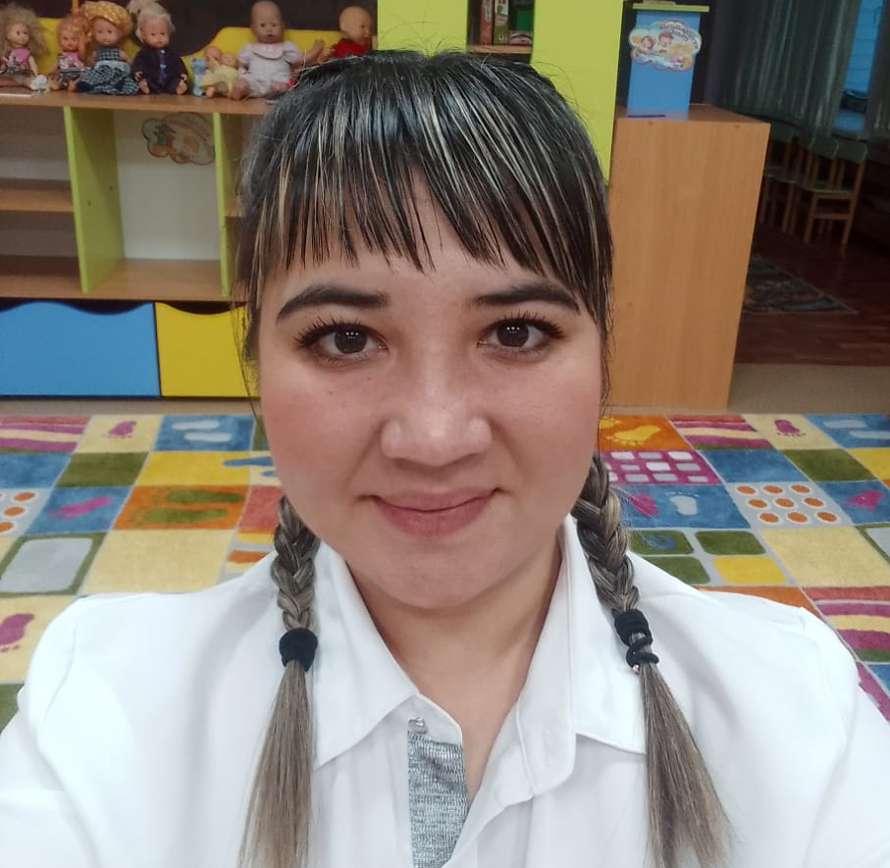
ФИО педагога | Никулина Марина Михайловна | Федотова Юлия Викторовна
Статус | Педагог-наставник | Молодой специалист
Педагогический стаж | 7 лет 2 мес. | 1 год 7 мес.
Образование | Высшее | Студентка 5 курса
Должность | Воспитатель | Воспитатель
Группа | Подготовительная | Средняя
Квалификационная категория | СЗД | Б/К

Slide 7
Взаимодействие трех субъектов наставничества
НАСТАВНЕЧЕСТВО
Наставник:
развивает свои деловые качества, повышает свой профессиональный уровень в процессе взаимообучения
Начинающий педагог: получает знания, развивает навыки и умения, повышает свою профессиональную компетентность, выстраивает собственную профессиональную карьеру, развивает личностные качества
Старший воспитатель: повышает культурный и профессиональный уровень подготовки кадров, регулирует взаимоотношения вместе с сотрудниками

Slide 8
Самыми распространенными проблемами молодого специалиста являются:
Методическая неподготовленность
Недостаточное владение приемами и методами обучения, неумение выделять цели и задачи образовательной деятельности
Адаптация в новом коллективе и, самое главное, трудности в общении с воспитанниками
1
2
3

Slide 9
Цель наставничества:
оказание помощи молодому педагогу в повышении квалификации, уровня профессионального мастерства и обобщении передового опыта, адаптации к коллективу педагогов, детей, родителей.

Slide 10
Задачи:
1
2
3
Способствовать планированию карьеры молодых специалистов, мотивации к повышению квалификационного уровня
Обеспечить теоретическую, психологическую, методическую поддержку молодых педагогов
Стимулировать повышение теоретического и практического уровня педагогов, овладение современными педагогическими технологиями
4
Отслеживать динамику развития профессиональной деятельности каждого педагога

Slide 11
Основные направления наставничества:
Повышение профессионального мастерства молодых педагогов в моделировании воспитательно-образовательного процесса
Формирование навыка ведения педагогической документации
Изучение нормативных актов и инструктивных документов, обеспечивающих реализацию воспитательно-образовательного процесса
Развитие профессиональной компетенции
Изучение уровня профессиональной подготовки молодых педагогов и анализ результатов работы наставничества

Slide 12
Условия эффективности работы:
Взаимосвязь всех звеньев методической деятельности, её форм и методов
Системность и непрерывность в организации всех форм взаимодействия педагога наставника и наставляемого молодого педагога
Сочетание теоретических и практических форм работы
Анализ результатов работы (диагностика развития детей)
Своевременное обеспечение педагогов педагогической и учебно-методической информацией

Slide 13
Контрольно-оценочный
3-й этап
Основной (проектировочный)
2-й этап
Адаптационный
1-й этап
Этапы реализации наставничества

Slide 14
1 этап - адаптационный
Задачи этапа: выявление профессиональных затруднений молодого педагога; разработка основных направлений работы с молодым педагогом.
Содержание этапа:
Педагог наставник анализирует профессиональную готовность молодого педагога по критериям:
педагогическое образование;
теоретическая подготовка (знание основ общей и возрастной психологии, педагогики, методики воспитания и обучения дошкольников);
наличие опыта практической работы с детьми дошкольного возраста;
ожидаемый результат педагогической деятельности;
выявление особенностей личности педагога.

Slide 15
2 этап - основной
Задача этапа: реализация основных положений Программы.
Содержание этапа:
Создание благоприятных условий для профессионального роста начинающих педагогов;
Взаимоподдержка и взаимопомощь;
Координация действий педагогов в соответствии с задачами ДОУ и задачами воспитания и обучения детей;
Разработка перспективных планов работы с детьми в соответствии с возрастными особенностями, требованиями ФГОС ДО и задачами реализуемых программ;
Оказание методической помощи опытными педагогами начинающим;
Помощь по подбору и использованию педагогически целесообразных пособий, игрового и дидактического материала;
Оказание позитивного влияния на рост профессиональной компетентности начинающего педагога;
Советы, рекомендации, разъяснения, поправки в педагогические действия.

Slide 16
3 этап - контрольно-оценочный
Задачи этапа: подведение итогов работы и анализ эффективности реализации этапов программы.
Содержание этапа:
Анализ результатов работы молодого педагога с детьми;
Динамика профессионального роста молодого педагога;
Рейтинг молодого педагога среди коллег;
Самоанализ своей деятельности за прошедший год;
Перспективы дальнейшей работы с молодыми педагогами;
Подведение итогов, выводы.

Slide 17
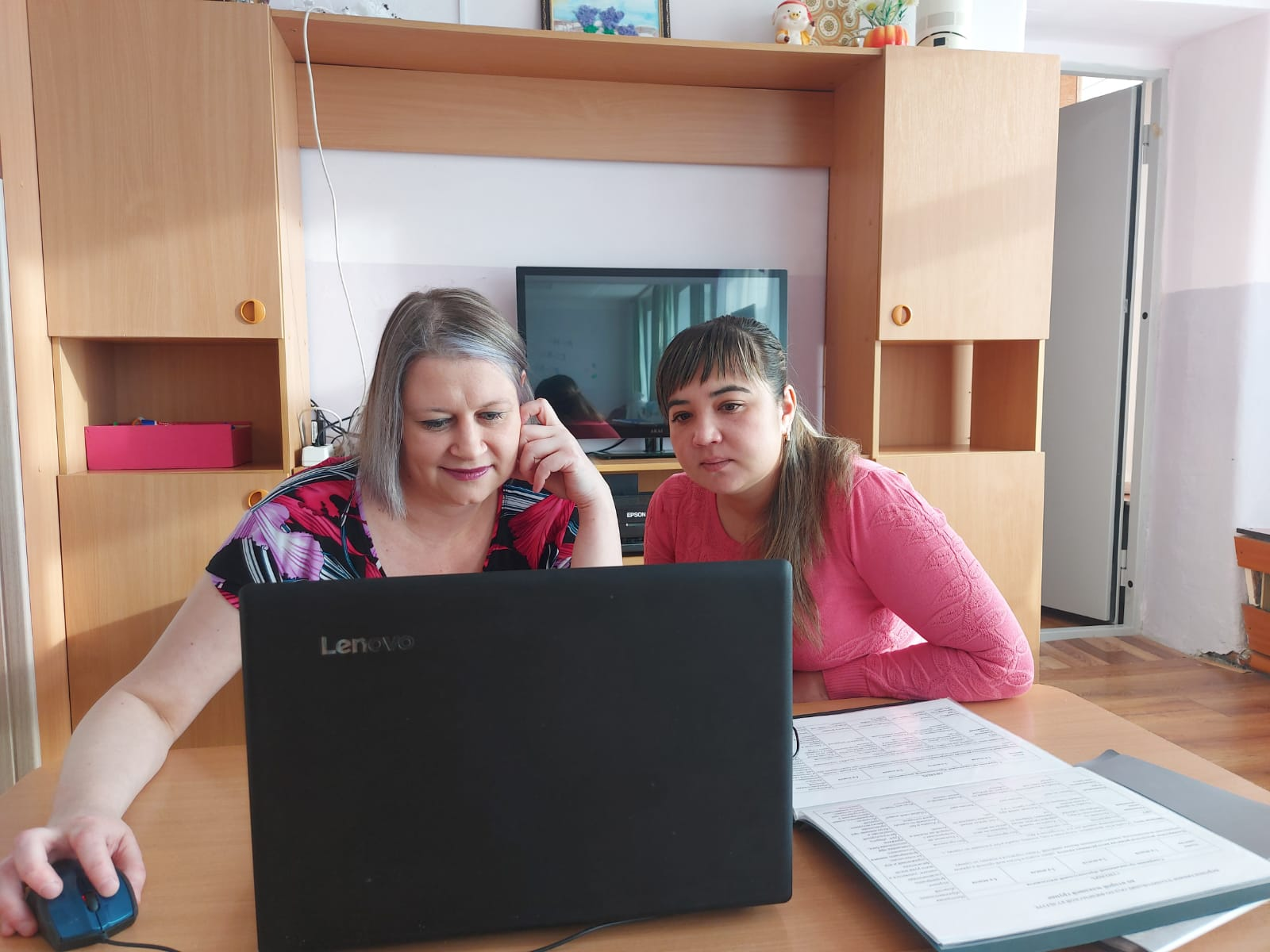
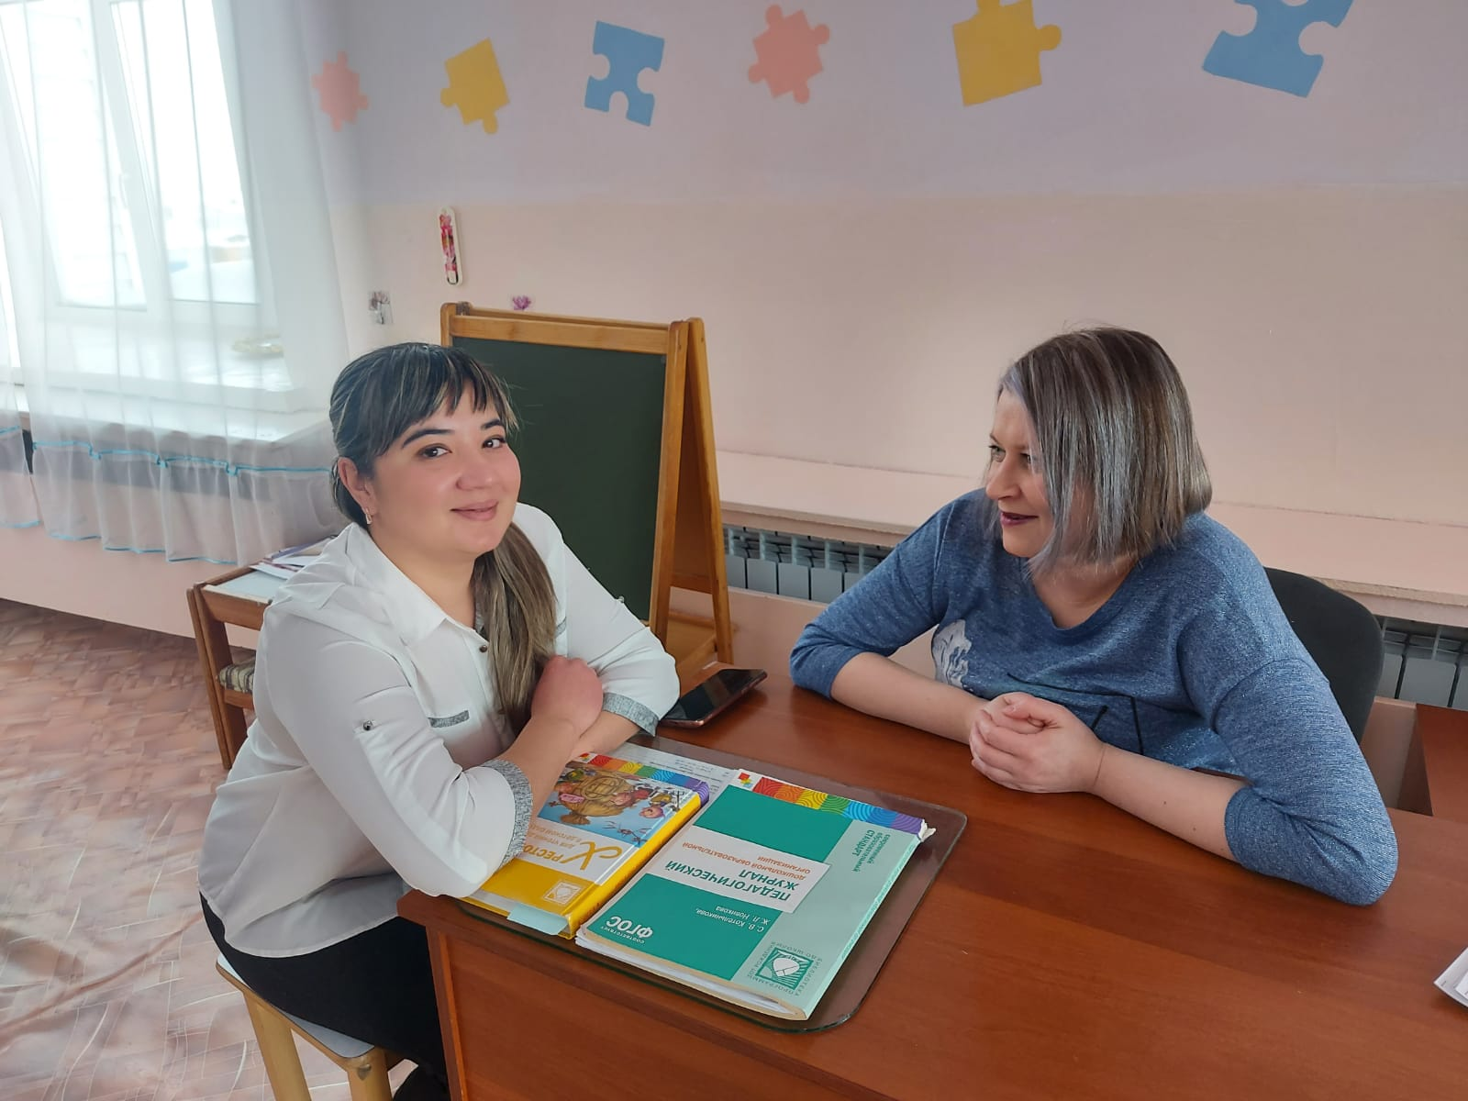
Опрос
Собеседование

Slide 18
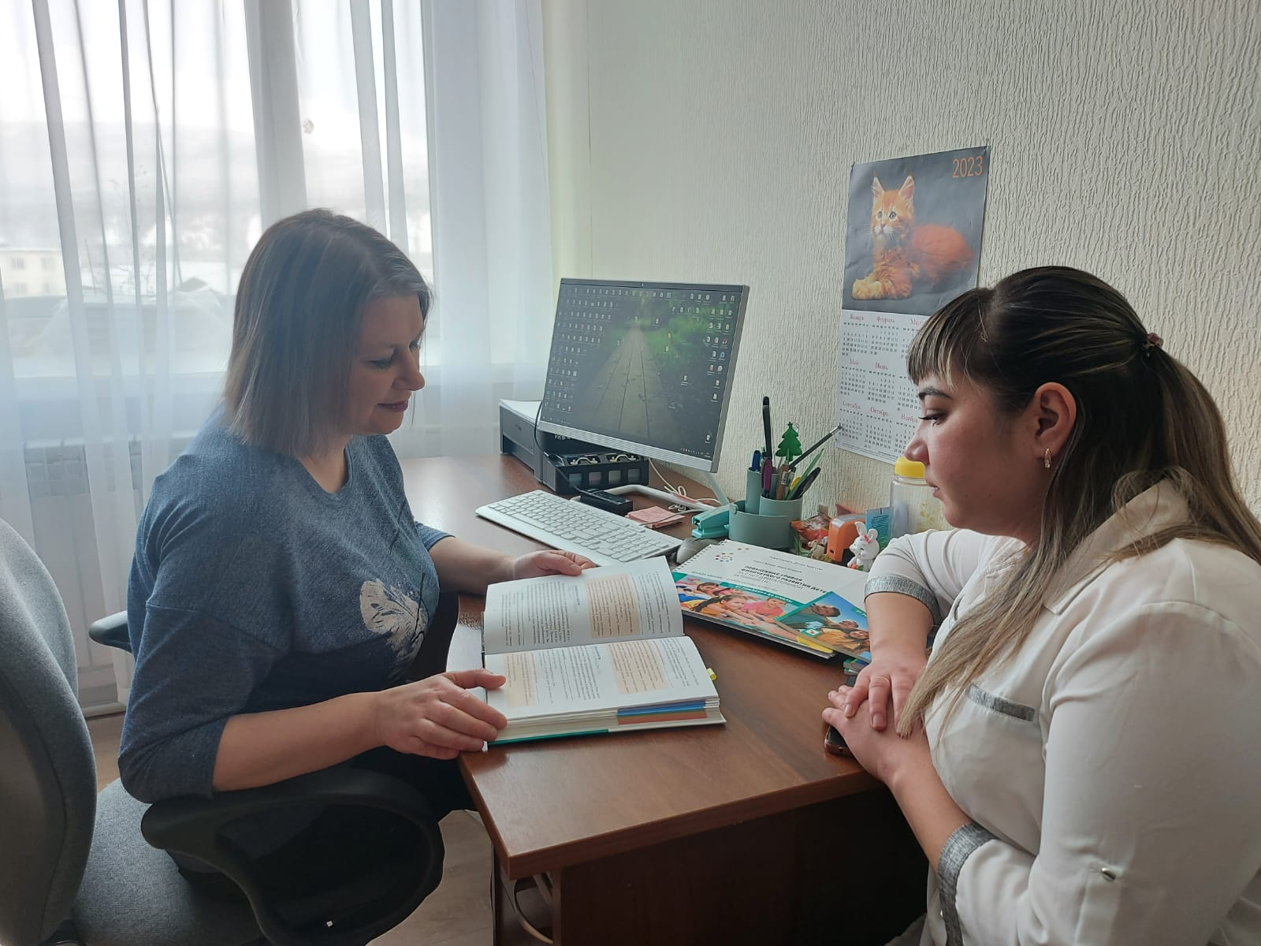
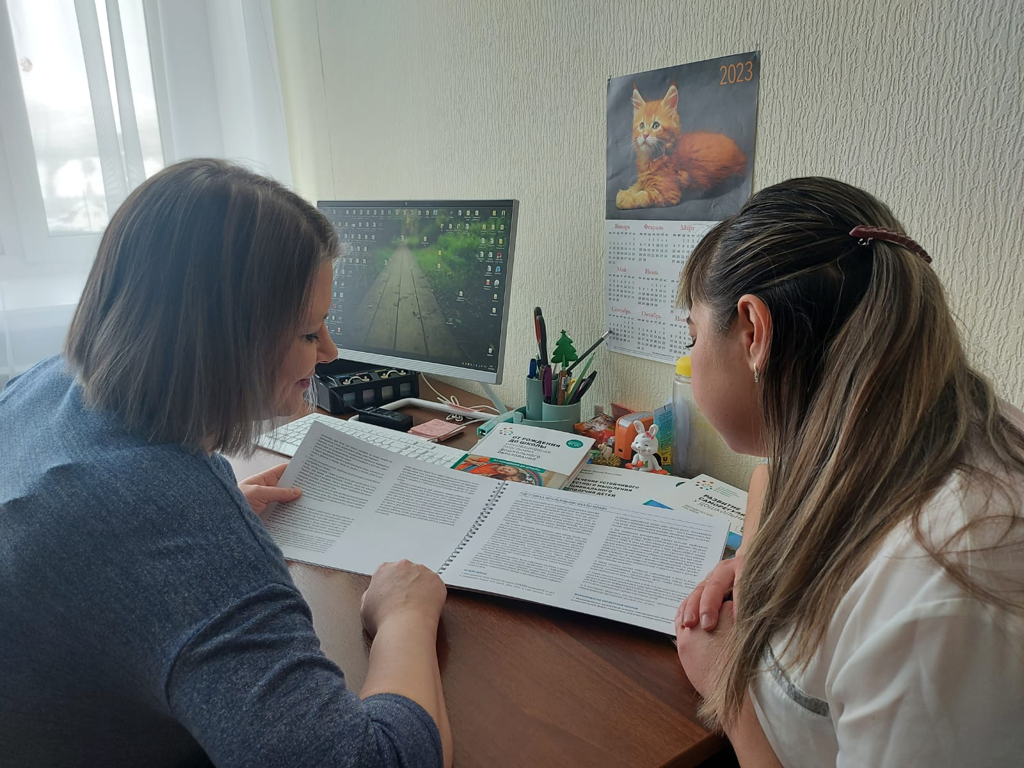
Анкетирование
Анализ профессиональной готовности

Slide 19
В зависимости от результатов диагностического этапа молодые педагоги условно делятся на три группы:
воспитатели, имеющие недостаточную теоретическую и практическую подготовку;
воспитатели с достаточной теоретической подготовкой, но не имеющие опыта практической работы;
воспитатели со слабо развитой мотивацией труда.

Slide 20
Перспективное планирование работы по повышению профессиональных умений и навыков молодого специалиста на 2023 года
Месяц | Содержание работы | Форма проведения | Месяц | Содержание работы | Форма проведения
Январь | Выявление трудностей в работе молодого специалиста | Анкетирование, опрос, посещение занятий | Сентябрь | Основные проблемы в педагогической деятельности молодого специалиста. Инновационные технологии в системе дошкольного образования. | Консультация, планирование, обмен опытом, помощь наставника. Консультация и ответы на интересующие вопросы.
Февраль | Составление плана работы с молодым специалистом Составление долгосрочного проекта «Фабрика профессий» | Анализ полученных данных, планирование. Подбор форм и методов. Консультации и ответы на интересующие вопросы | Октябрь | Организация предметно-пространственной среды в группе и на участке Организация прогулки с детьми в разное время года | Консультация, мастер-класс. Обсуждение (принципы построения, наличие игровых зон, их оснащение, смена материала. Открытое взаимопосещение, консультация
Март | Совместная разработка конспектов НОД по развитию речи, эффективное использование дидактического материала в работе. Самообразование педагога, выбор темы. | Взаимопосещение молодого специалиста и наставника НОД и режимных моментов. Консультирование. Помощь в ведении портфолио. | Ноябрь | Игра – ведущий вид деятельности дошкольников. Условия ее организации Самостоятельная организация и руководство творческими играми детей. Роль игры в развитии дошкольников. | Наблюдение за совместной игровой деятельностью молодого специалиста с последующим консультированием
Апрель | Анализ педагогических ситуаций, стилей педагогического общения. | Дискуссия на тему: «Трудная ситуация в работе с детьми и ваш выход из нее». Проведение тренинга «Профессиональная адаптация молодого педагога в ДОУ» | Декабрь | Подведение итогов работы и анализ эффективности реализации этапов программы | Анализ результатов работы молодого педагога с детьми. Подведение итогов, выводы.
Май | Мониторинг, изучение методик проведение и обследования воспитанников. | Оказание помощи . Ответы на интересующие вопросы | В течение года | Практикум по решению педагогических ситуаций. Имидж педагога. Педагогическая этика, культура поведения | В работе с воспитанниками В работе с родителями В работе с коллегами

Slide 21
Формы работы педагога наставника с наставляемым молодым педагогом
Для того, чтобы повысить профессиональное мастерство молодых педагогов, используются разные формы работы. Выбор форм работы зависит от этапа реализации программы, от личностных качеств педагогов, от уровня профессиональной подготовки молодых педагогов, от поставленных задач.
Уровень образовательной организации | Организации-партнеры | Уровень района и республики
Диалог, беседа Индивидуальная и групповая консультация Самоанализ собственной деятельности Обучающие семинары Практикумы Анкетирование, опрос Мастер-класс педагога наставника Взаимопосящения, открытые просмотры. | Курсы повышения квалификации Семинары, конференции, фестивали Вебинары Конкурсы профессионального мастерства Обобщение и обмен опытом на профессиональных площадках | Курсы повышения квалификации Совещания Конференции НПК Конкурсы профессионального мастерства Аттестация

Slide 22
Заключение
Таким образом, можно констатировать, что для повышения эффективности работы с молодыми педагогами необходимы:
Обоснованный выбор системы методической работы на основе аналитической деятельности;
Работа на основе диагностики педагогических затруднений, учета творческой активности и информационных потребностей педагога;
Взаимосвязь всех подразделений методической службы ДОУ, форм и методов методической работы;
Оптимальное сочетание теоретических и практических форм;
Оценка педагогического труда по результатам;
Современное обеспечение методической литературой.
У молодого педагога сформируется потребность в постоянном пополнении педагогических знаний, сформируется гибкость мышления, умение моделировать прогнозировать воспитательно – образовательный процесс, раскроется творческий потенциал.

Slide 23
Заключение
«Со мной работали десятки молодых педагогов. Я убедился, что как бы человек успешно не кончил педагогический вуз, как бы он не был талантлив, а если не будет учиться на опыте, никогда не будет хорошим педагогом, я сам учился у более старых педагогов»
А.С. Макаренко

Slide 24
БЛАГОДАРИМ ЗА ВНИМАНИЕ

